Slide 1
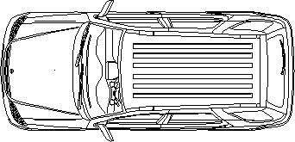
Edificio 4 - Piso 2
SUCOPER
SUCCAJA
SUCVIME
PPALCOMUNICACION
SUCADM2
VENTA_INTERNACIONAL
SUCINSTITUCIONES
SUCADM1

Slide 2
Edificio 4 - Piso 1
PPALALMVIRTUAL
SUCMER

Slide 3
Principal 2 Piso

Slide 5


